Slide 1
STV UPDATE – 18. März 2021

Slide 2
Touristische Beherbergung im Jahr 2020
2020 | Geöffnete Betriebe | Logiernächte | Veränderung in % gegenüber 2019
Januar | 4 163 | 3 016 116 | +6,3
Februar | 4 146 | 3 312 404 | +6,4
März | 4 174 | 1 264 231 | -62,3
April | 2 063 | 204 564 | -92,4
Mai | 3 074 | 625 054 | -79,2
Juni | 4 086 | 1 443 065 | -62,0
Juli | 4 286 | 3 361 942 | -26,4
August | 4 322 | 3 241 364 | -28,1
September | 4311 | 2 663 475 | -28,1
Oktober | 4155 | 2 086 731 | -32,9
November | 3723 | 896 433 | -57,3
Dezember | 3 895 | 1 413 580 | -50,4
Total 2020 | 3 801 | 23 730 738 | -40,0
Quelle: Bundesamt für Statistik BFS
Notes:
Hotel-Logiernächte (Januar – Dezember 2020) im Vergleich zum Vorjahr: - 40 % So tief waren die Werte zuletzt Ende der 1950er-Jahren gewesen. Die ausländische Nachfrage sank um 66,1% (–14,3 Millionen) auf 7,3 Millionen Logiernächte. Schweizer Gäste generierten 16,4 Millionen Logiernächte (–8,6%/–1,5 Millionen).
Zum Vergleich: Zahlen «vor Corona»:
39,6 Mio. Logiernächte (2019)

Slide 3
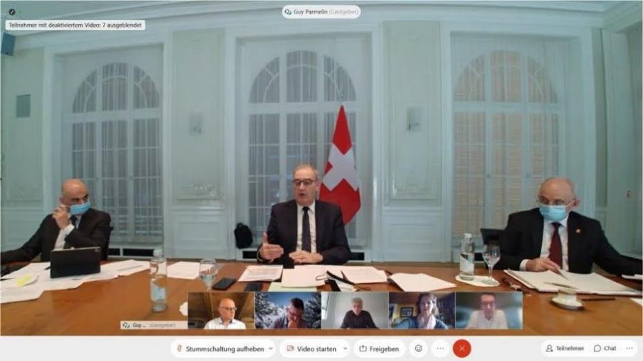
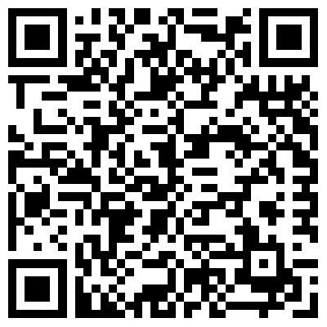
Rückblick: 4. tourismusgipfel
5. Februar 2021
Austausch mit den Bundesräten Parmelin, Maurer und Berset
Erstmals virtuelle Durchführung
Forderungen nach schneller Exit-Strategie und finanzieller Unterstützung
Notes:
Teilnahme: Präsidenten und Direktoren der Allianz-Verbände Behandelte Themen: Exit-Strategie, finanzielle Unterstützung, Impf- und Teststrategie

Slide 4
Rückblick: burkainitiative
Abstimmung vom 7. März 2021
Tourismuskomitee «Nein zum Burkaverbot» knapp gescheitert
Ja-Anteil von 51,2 Prozent
Erfreulich: Die betroffenen Tourismusorte haben Nein gesagt
Notes:
Gemeinsame Kampagne von STV, HotellerieSuisse (Lead), Seilbahnen Schweiz, Schweizer Reiseverband, VSTM 1. Niederlage, zuvor Ja zum Waffenrecht und zur Kündigungsinitiative, aber nach den ersten Umfragewerten (65 Prozent Ja) konnte doch noch ein versöhnliches Resultate erzielt werden.

Slide 5
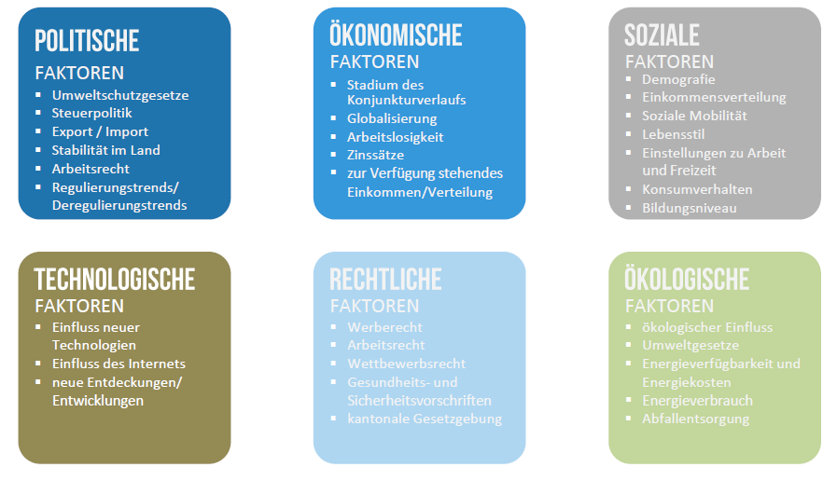
Projekt Tourismusstrategie
Gemeinsames Projekt der Tourismusverbände
Inhaltliche Handlungsfelder der Strategie:
Nachhaltigkeit
Qualität
Digitalisierung
Innovation
Kooperation
Finalisierung im Rahmen des 3. Workshops vom 1. April 2021
Publikation im Frühling 2021

Slide 6
Projekt «nachhaltigkeit im tourismus»
Gemeinsames Nachhaltigkeits-Commitment der Tourismusverbände
Ziel: Kompetenzzentrum Nachhaltigkeit für den Tourismus, angegliedert beim Schweizer Tourismus-Verband
Innotour-Gesuch eingereicht inkl. Letters of Intent aller beteiligten Verbände

Slide 7
Projekt «nachhaltigkeit im tourismus»
Das Kompetenzzentrum soll:
Das Nachhaltigkeitsprogramm des Schweizer Tourismus langfristig führen und weiterentwickeln
Die Nachhaltigkeit im Tourismus messen und reporten
Die Schnittstelle zu anderen relevanten Sektoren und Wissenschaft sicherstellen
Synergien schaffen und den Wissenstransfer gewährleisten
Den SDG Dialog ablösen und die Community vernetzen

Slide 8
«Shared Service network»: Ausgangslage
Anforderungen an Kompetenzen und Ressourcen für den Betrieb von DMO sind gestiegen
Kleinere Organisationen sind damit zum Teil überfordert
Fehlende Vernetzung und Zusammenarbeit zwischen DMO verhindert einen optimierten Ressourcen-Einsatz, den Zugang zu entsprechendem Fachwissen sowie die Möglichkeit, gemeinsam «Forschung und Entwicklung» zu betreiben
Befristete Fördermittel verhindern langfristig ausgerichtete Service-Angebote
Es fehlt ein «Kümmerer» für diese Anliegen im Schweizer Tourismus
Die Digitalisierung öffnet neue Möglichkeiten zur Kooperation und Vernetzung
Notes:
Anforderung (Punkt 1) sind: Digitalisierung, Nachhaltigkeit, Innovationsmanagement, Partner-Management, Weiterbildung, Produktentwicklung, Marktforschung

Slide 9
Projektidee Aufbau «Shared Service network»
Vernetzung der DMO und Dienstleister mit dem Ziel eines destinationsübergreifenden Wissenstransfers
Betrieb eines Marktplatzes/Vermittlungsplattform für Lösungsanbieter
Aufbau eines Spezialisten- und Coaching-Pools
Aufbau von Projektmanagement-Kapazitäten (Mittelbeschaffung, Projektbegleitungen)
Koordination gemeinsamer Weiterbildungsangebote
Lancierung und Leitung von gemeinsamen Innovations-Projekten
Integration verschiedener Dienstleistungen, etwa für Ferienwohnungen
Nationale Vernetzung von Praxis und Wissenschaft im Tourismus (vgl. RIS)
Einbindung von bestehenden Branchen-Lösungen (Talentis LAB, Tourist Office Lab, Triplet Services)

Slide 10
OK:GO Initiative für tourismusanbieter
VISION
Die OK:GO Initiative hat zum Ziel, dass jeder Tourismusanbieter in der Schweiz Informationen über die Zugänglichkeit seines Angebots der Öffentlichkeit zur Verfügung stellt.
MEHRWERT
Grosses Marktpotential der Endnutzer
Corporate Social Responsibility
Branchennorm
Tiefe Kosten, grosser Mehrwert
Guter Kunden Service
Effizienzsteigerung für Mitarbeitende
Kommunikationsleistungen über die OK:GO Initiative
Kostenlose Nutzung der OK:GO Systematik als Partner

Slide 11
OK:GO: Erfassung und Sichtbarkeit
1. Erfassen der Zugänglichkeitsinformationen
via ginto Eingabetool
einfach, objektiv & intuitiv
Datenhoheit → stetige Aktualisierung möglich
2. Veröffentlichung der Zugänglichkeitsinformationen
sympathisches, einheitliches Erkennungszeichen
neutrale & objektive Daten, keine Bewertung
inklusive Kommunikation

Slide 12
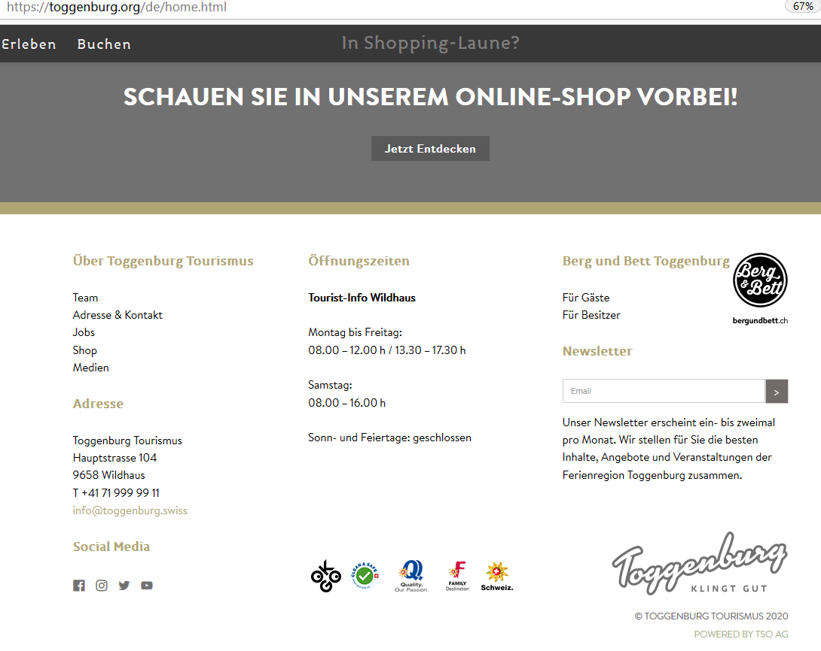
OK:GO: Beispiel Toggenburg Tourismus
Notes:
Webseite mit Emblem (ganz unten im Footer) https://toggenburg.swiss
Verlinkung zum ginto-Eintrag: https://www.ginto.guide/entries/b1f59ba3-fabd-412e-90f2-b5e69f03dd6d

Slide 13
Berufsprüfung Gästebetreuer/in
› RESULTAT: Abgelehnt mit 67,1 Prozent
4. Austragung des Lehrgangs startet im Herbst 2021
Neuer Kursort: Schiers
Notes:
Interlaken (BZI), Lausanne (Athena), Sion (CVPC), Solothurn (EBZ), NEU: Schiers!!!

Slide 14
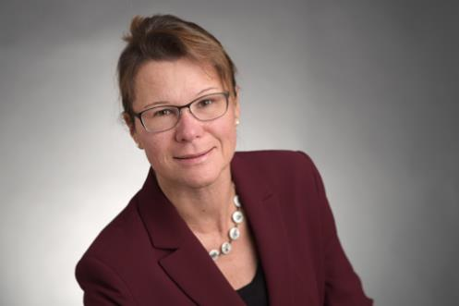
In eigener SAche
› RESULTAT: Abgelehnt mit 67,1 Prozent
Barbara Gisi, Direktorin 2013-2021
Neue Direktorin / neuer Direktor
Ab 2021
Notes:
Letzter Arbeitstag: Ende April 2021
Verfahren zur Suche der Nachfolge läuft

Slide 15
Schweizer Tourismus-Verband
Finkenhubelweg 11
3012 Bern
Telefon 031 307 47 47
info@stv-fst.ch
stv-fst.ch

